Slide 1
Técnicas de IA y Procesado de Imágenes Digitales en el Diagnóstico de Melanomas
A. Giuliano Mirabella Galvín
Directed by Luis Valencia Cabrera
Department of Computer Science and Artificial Intelligence,
Universida de Sevilla

Slide 2
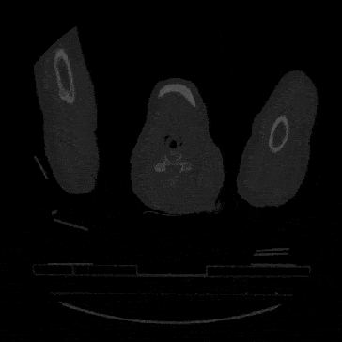
Prefacio
Primeras ideas de trabajo
Análisis de imágenes cerebrales
Predicción de resultados en radiología pulmonar

Slide 3
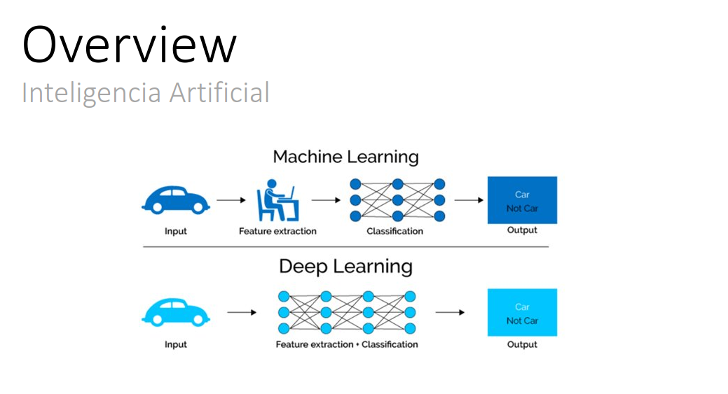
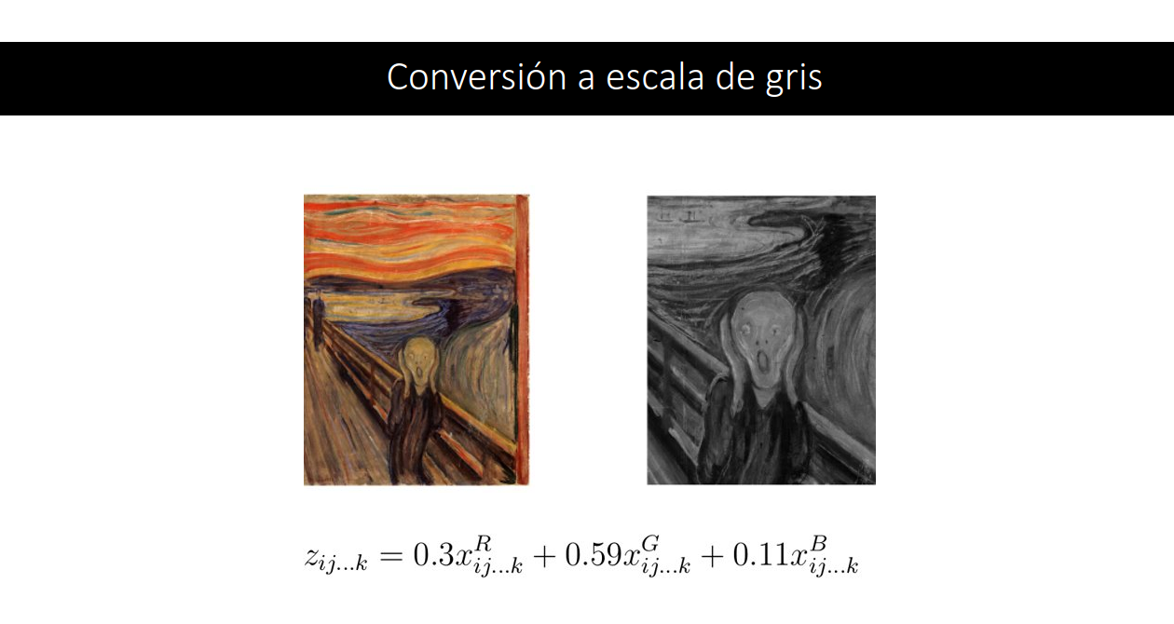
Prefacio
Notación de imágenes: dos tipos de diapositiva

Slide 4
Abstract
El objetivo de este proyecto es el de crear varios sistemas inteligentes capaces de de- tectar melanomas en imágenes de lesiones de piel. Explotando el dataset de la com- petición “SIIM-ISIC Melanoma Classification" de Kaggle, se diseñarán, tomando un enfoque híbrido basado tanto en Inteligencia Artificial como en el Procesado de Imágenes Digitales, procedimientos para clasificar correctamente las lesiones de piel en benignas o malignas. Para este fin, se diseñará un conjunto de redes neuronales artificiales basadas en diferentes inputs, llevando a cabo un an álisis detallado de todas sus particularidades, desde la intuición básica detrás de cada téncnica usada, pasando por su implementación, hasta la comparación y discusión de los resultados finales obtenidos. El código que acompaña a este proyecto se encuentra disponible en GitHub.

Slide 5
Índice
Introducción
Overview
Métodos
Resultados y discusión
Conclusión

Slide 6
Introducción
Cáncer de piel

Slide 7
Introducción Cáncer de piel
Cáncer más presente en el mundo (SCF)
1/3 de los cánceres son de piel (WHO)
1/5 estadounidenses lo padecerá (SFC)
Non-melanoma vs. melanoma

Slide 8
Introducción
Melanoma

Slide 9
Introducción Melanoma
75% cánceres de piel son melanoma
Causa el mayor número de muertes
La supervivencia a 5 años es del 99% cuando detectado a tiempo

Slide 10
Introducción
El dataset

Slide 11
Introducción El dataset
Kaggle
Society for Imaging Informatics in Medicine (SIIM)
Skin Imaging Collaboration (ISIC)

Slide 12
Introducción
El proyecto

Slide 13
Introducción El proyecto: objetivos
Técnicas de Digital Images Processing (DIP)
Técnicas de IA
Experimentación, pruebas y comparación de varios sistemas de IA

Slide 14
Introducción El proyecto: procesos DIP
Procesamientos como: segmentación y hairs-removal
Ausencia de "ground truth"
Correlación final

Slide 15
Introducción El proyecto
Cita textual de Kaggle:
"El melanoma es una enfermedad mortal, pero cuando detectada a tiempo puede curarse casi siempre con una mínima cirugía. Las herramientas de diagnóstico de melanoma por imagen mejorarán la precisión del diagnóstico de los dermatólogos, lo que tiene la oportunidad de influenciar positivamente millones de personas"

Slide 16
Overview
Digital Images Processing

Slide 17

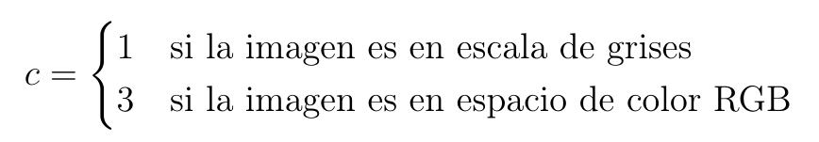
Overview Digital Images Processing
Las imágenes son tensores:

Slide 18
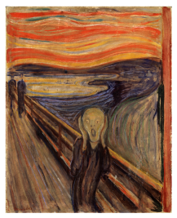
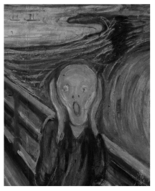
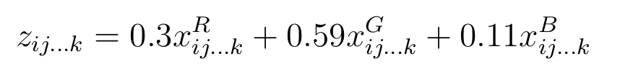
Conversión a escala de gris

Slide 19
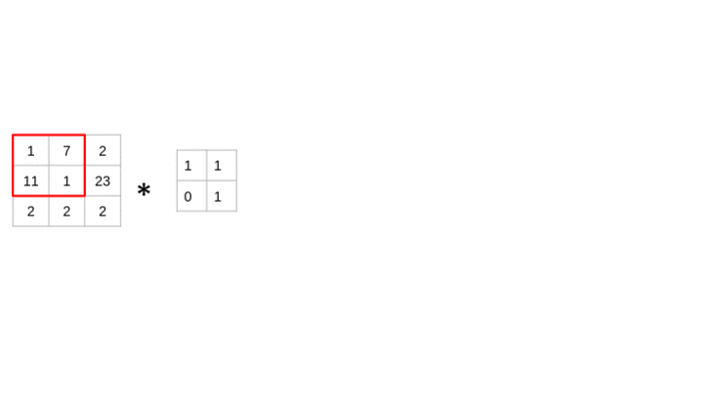
Convolución

Slide 20
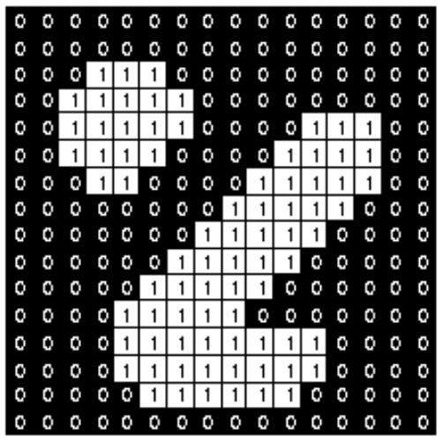
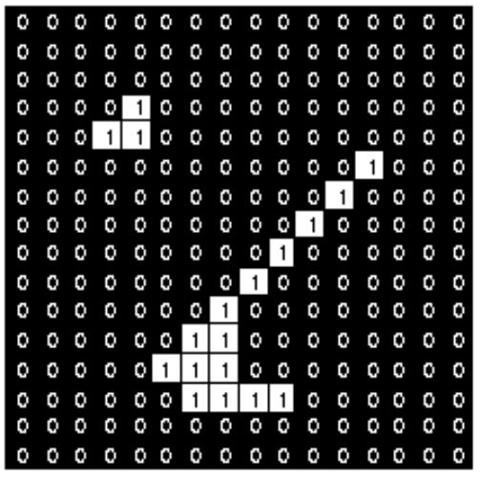
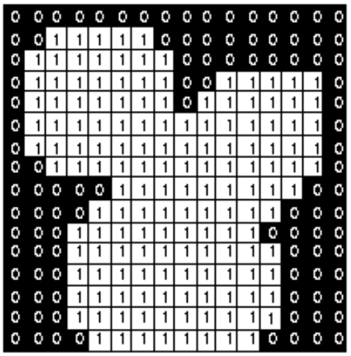
Operaciones morfológicas
Original
Erosión
Dilatación

Slide 21


Operaciones morfológicas
Original
Apertura

Slide 22


Operaciones morfológicas
Original
Cierre

Slide 23
Overview
Inteligencia Artificial

Slide 24
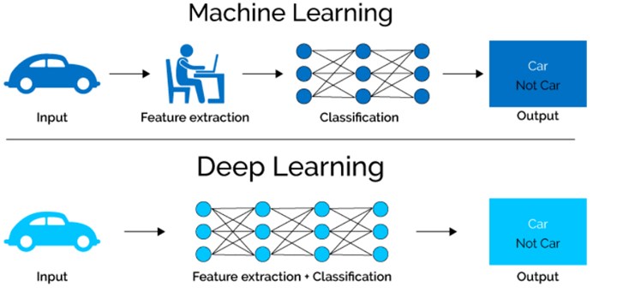
Overview Inteligencia Artificial

Slide 25
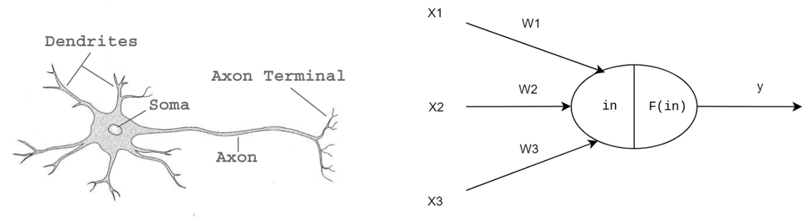
Overview Inteligencia Artificial
Unidad básica: perceptrón

Slide 26
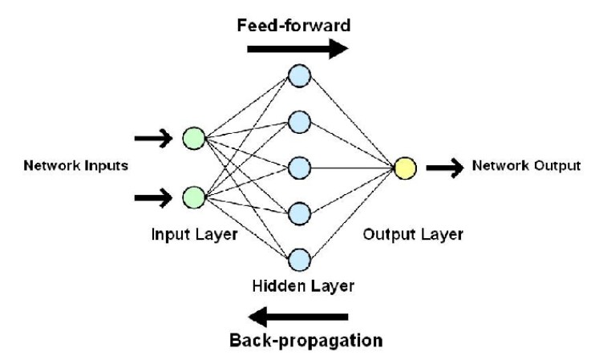
Overview Inteligencia Artificial
Perceptrón multicapa (MLP)

Slide 27

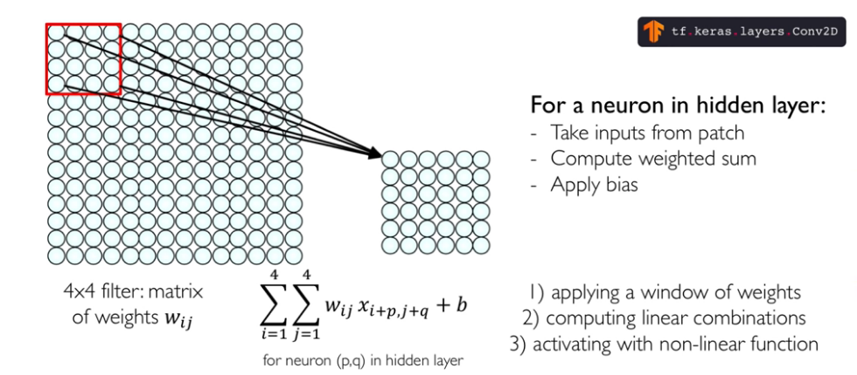
Overview Inteligencia Artificial
Convolución

Slide 28
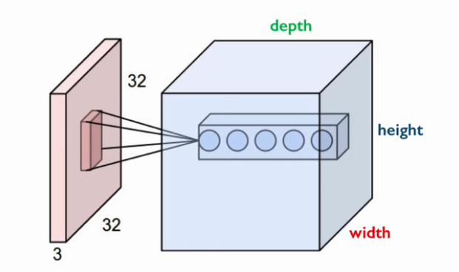
Overview Inteligencia Artificial
Profundidad: número de filtros

Slide 29
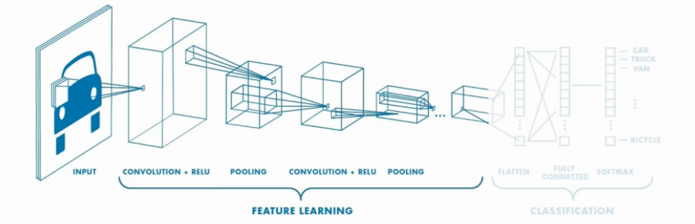
Overview Inteligencia Artificial
Red neuronal convolucional (CNN)

Slide 30
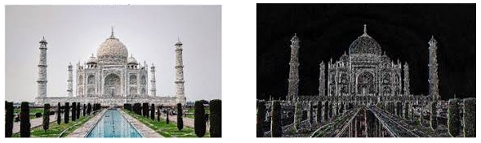
Features map

Slide 31
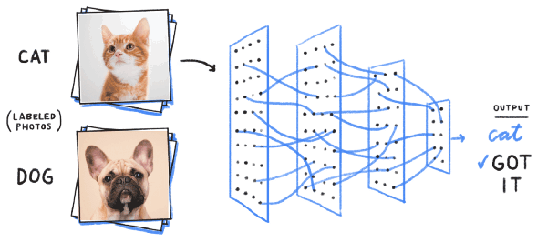
Overview Inteligencia Artificial

Slide 32
Métodos
Exploración del Dataset

Slide 33
Métodos Exploración del dataset
Dataset:
fichero .csv
imágenes
Variables categóricas y numéricas

Slide 34
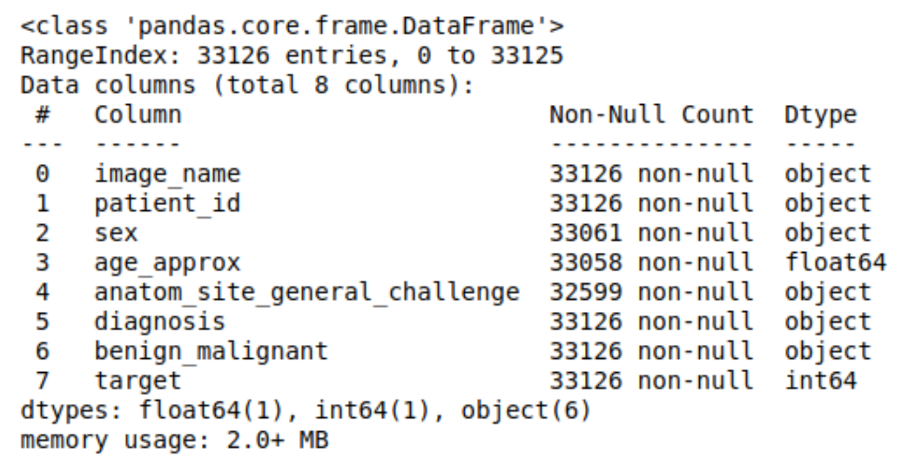
Fichero .csv

Slide 35
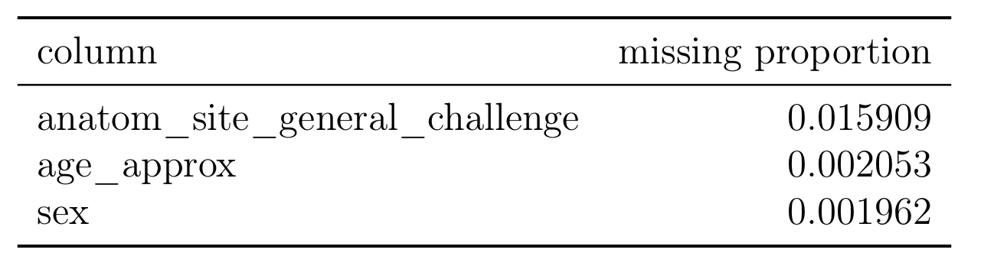
Valores desconocidos

Slide 36
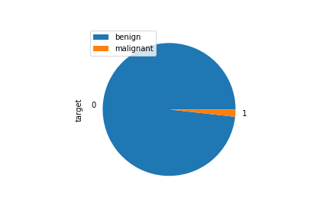
Distribución del target

Slide 37
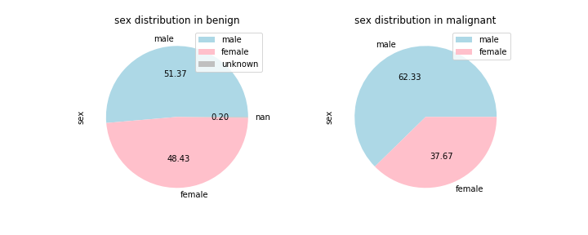
Target vs. sexo

Slide 38
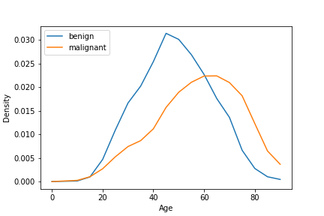
Target vs. edad

Slide 39
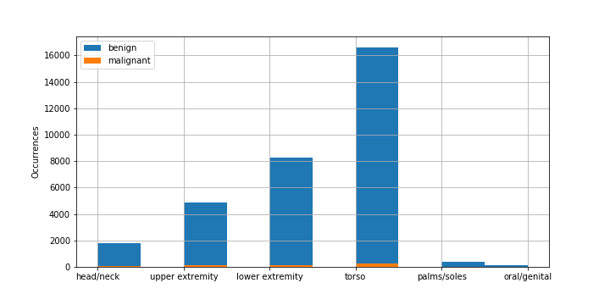
Target vs. ubicación anatómica

Slide 40
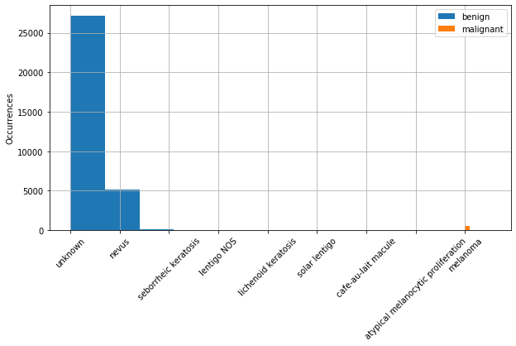
Target vs. diagnóstico

Slide 41
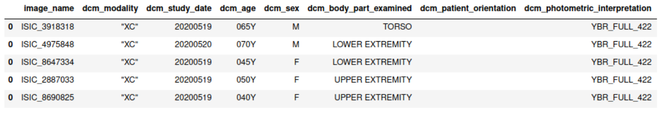
DICOM header de los ficheros .dcm

Slide 42
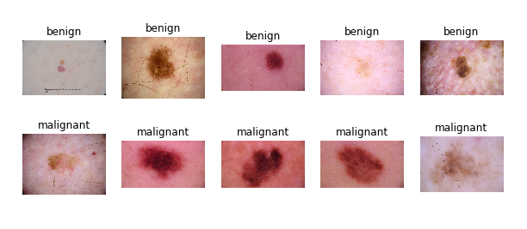
Imágenes aleatorias

Slide 43
Métodos
Pipeline DIP

Slide 44
Métodos Exploración del dataset
Variables redundantes:
benign_malignant
diagnosis
Downsamplig:
5509 casos (89.4% benignos y 10.6% malignos)
Correción de inequilibrio de clases

Slide 45
Métodos DIP pipeline
Pipeline de técnicas DIP
Técnicas de IA

Slide 46
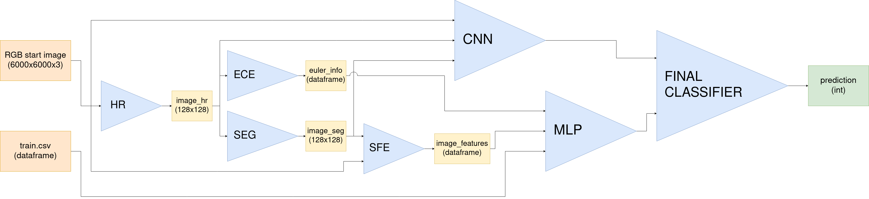
Pipeline

Slide 47
Métodos
Segmentación

Slide 48
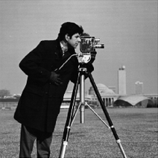
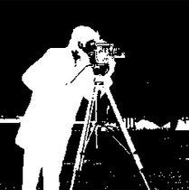
Métodos Segmentación
Objetivo

Slide 49
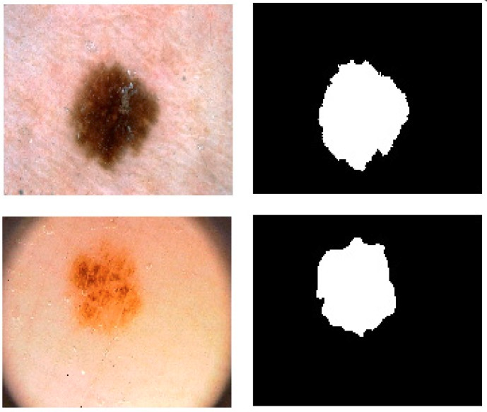
Output ideal

Slide 50
Métodos Segmentación
Segmentación: bordes, regiones
Problema:
Presencia de cabello

Slide 51
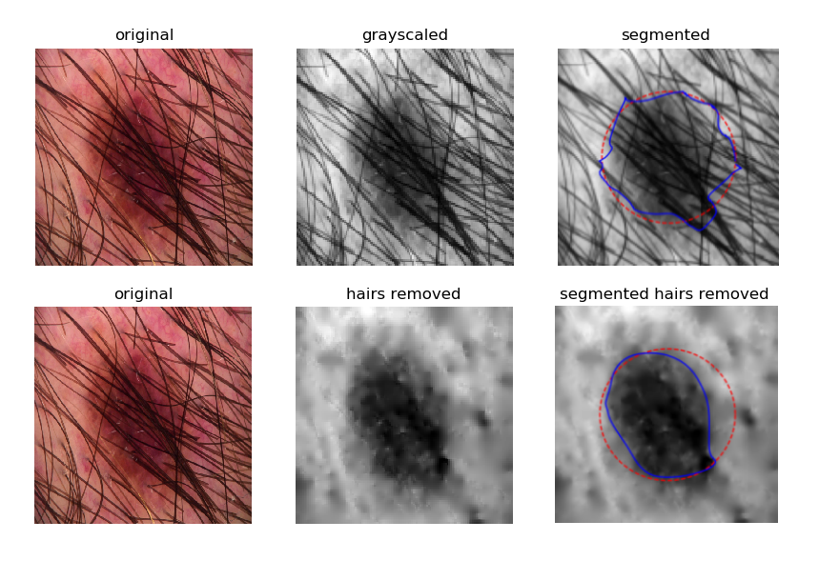
Presencia de cabello

Slide 52
Métodos Segmentación: HR
Pasos del procesado:
Transformación del espacio de color
Operación Top-hat
Inpainting

Slide 53
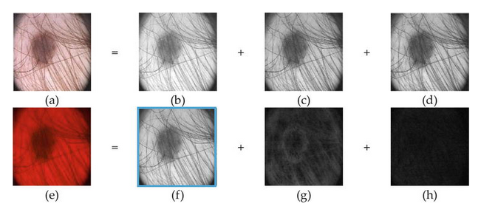
Transformación del espacio de color

Slide 54
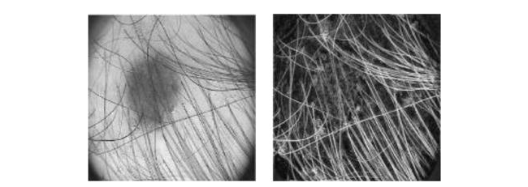
Operación top-hat

Slide 55
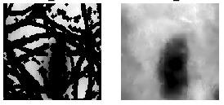
Inpainting

Slide 56
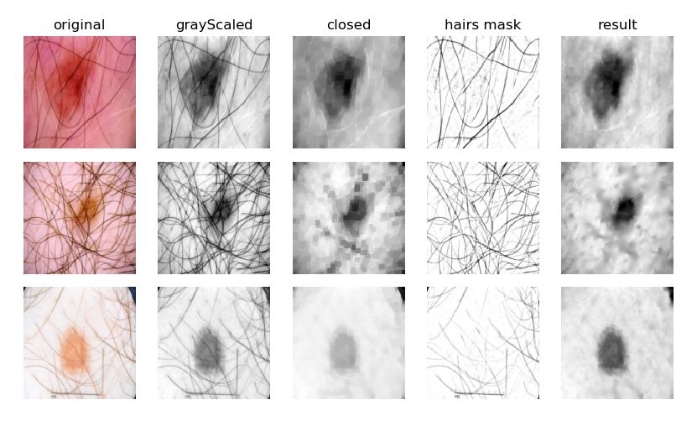
Pasos del HR

Slide 57
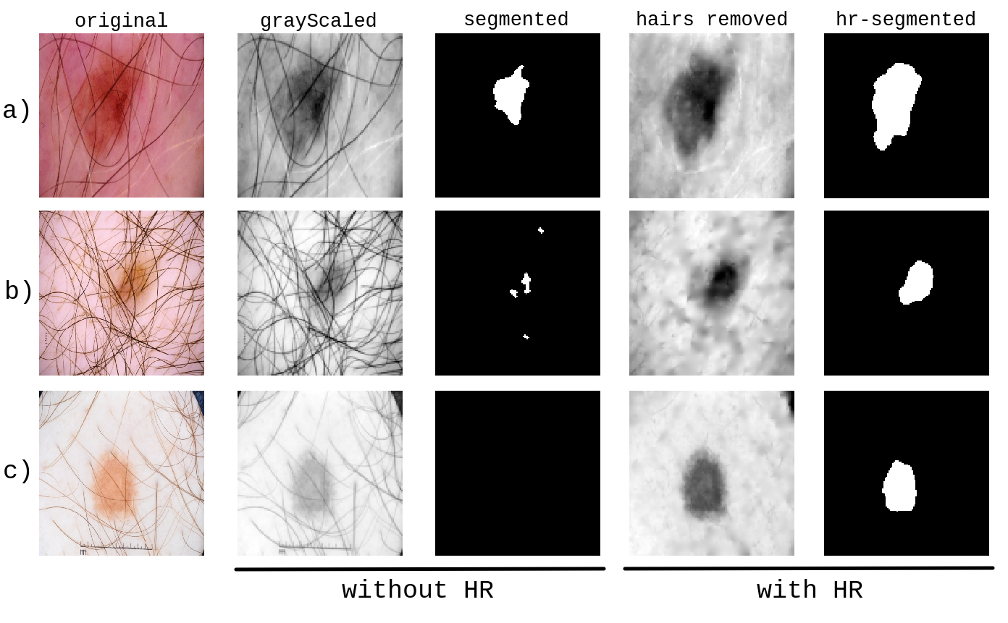
Segmentación con HR vs. Sin HR

Slide 58
Métodos Segmentación: AC
Primera técnica: Algoritmo de Contornos Activos (AC)
Amoldar un contorno inicial:
Minimización de energía

Slide 59
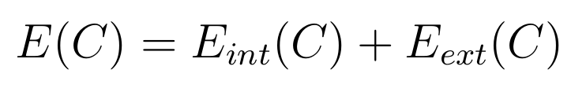
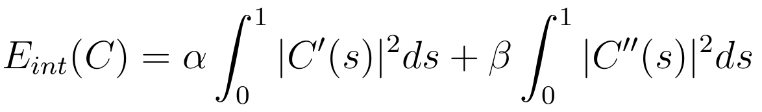
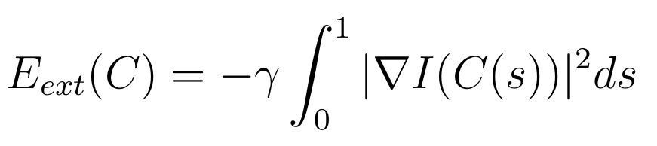
Métodos Segmentación: AC

Slide 60
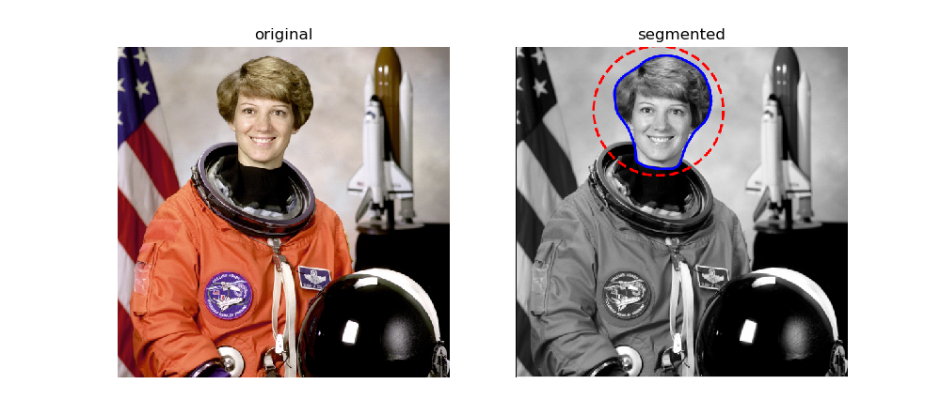
Segmentación mediante ACA

Slide 61
Métodos Segmentación: AC
Inconvenientes del AC:
Convergencia muy depentiende del contorno inicial
Incapaz de lidiar con cambio topológicos

Slide 62
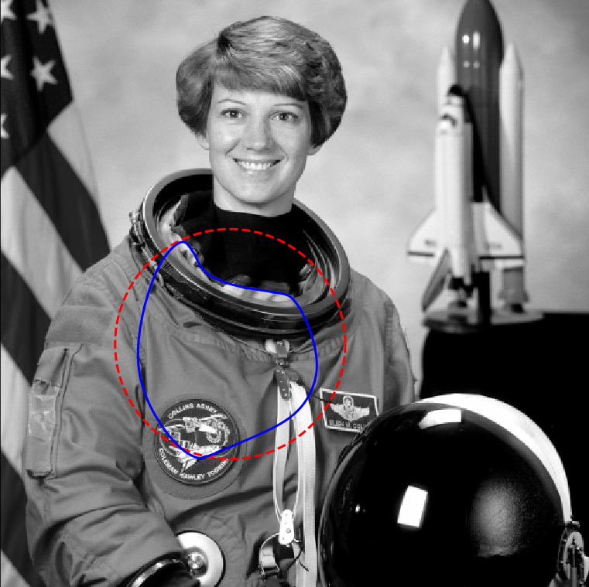
Fracaso del ACA ante condiciones iniciales inadecuadas

Slide 63
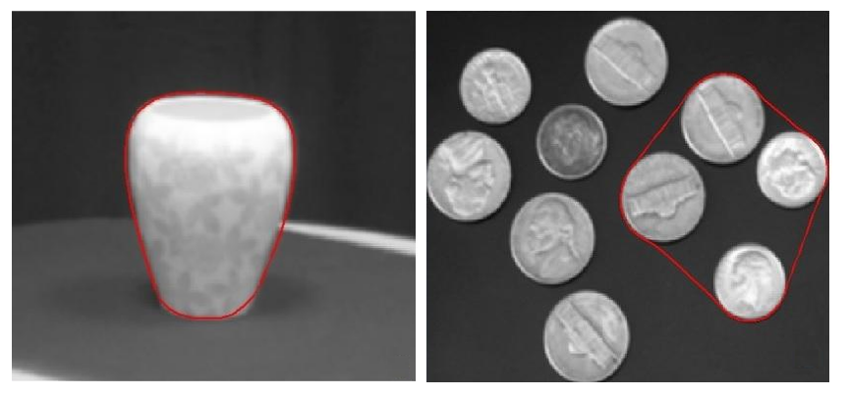
Fracaso del ACA ante cambios topológicos

Slide 64
Métodos Segmentación: CV
Segunda técnica: Algoritmo de Chan-Vese (CV)
Amoldar una superficie inicial, de nuevo:
Minimización de energía

Slide 65
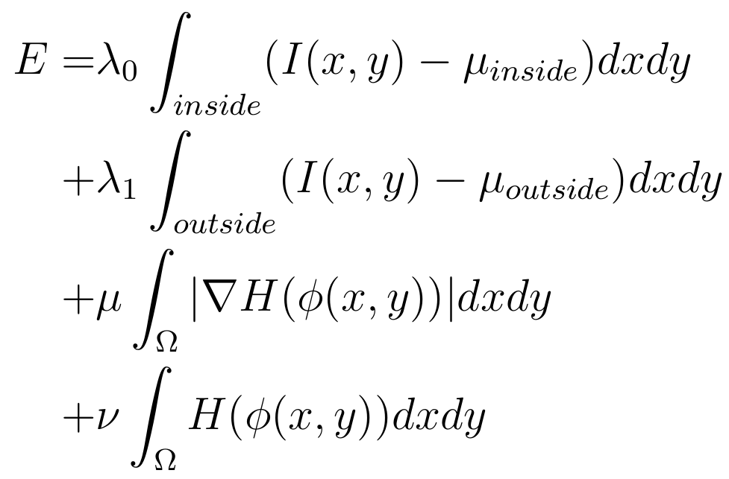
Métodos Segmentación: CV

Slide 66
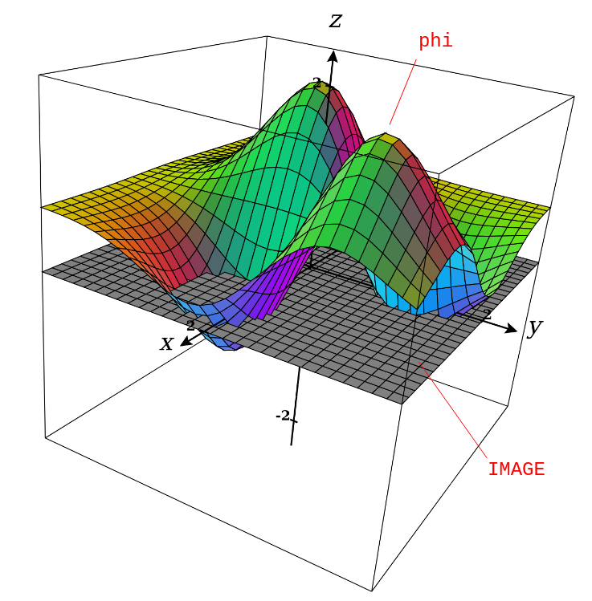
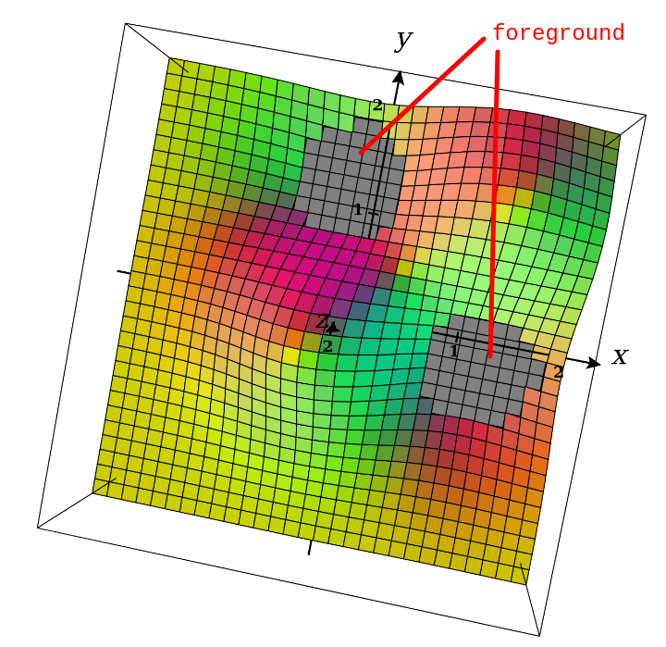
Representación de la energía en CV

Slide 67
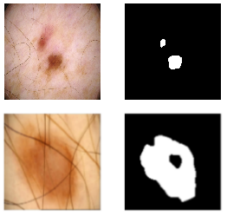
Éxito de CV ante cambios topológicos

Slide 68
Métodos
Extracción de características estadísticas (SFE)

Slide 69
Métodos Extracción de características estadísticas
Características de:
Forma
Color: media y desviación típica de canales RGB
Máscara de segmentación

Slide 70
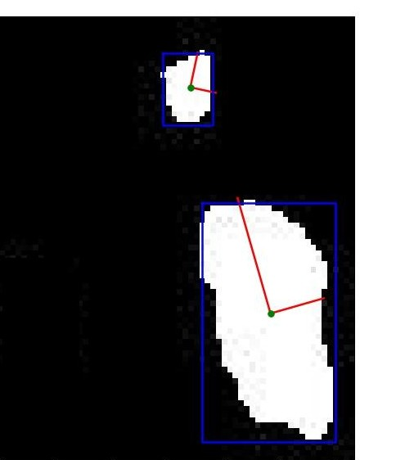
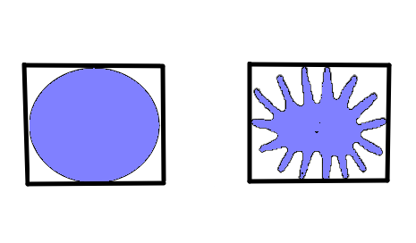
Análisis de forma

Slide 71
Métodos
Extracción de la característica de Euler (ECE)

Slide 72

Métodos Extracción de la característica de Euler
Topología

Slide 73


Métodos Extracción de la característica de Euler
Coordenadas
Dimensión:

Slide 74

Topología

Slide 75
Métodos
Técnicas de IA

Slide 76
Métodos Técnicas de IA
MLP: datos categóricos y numéricos
CNN: imágenes
Múltiples experimentos: combinación de datos extraídos
¿Redundancia?

Slide 77

Métodos Técnicas de IA

Slide 78

Métodos Técnicas de IA
Métodos de regularización:
Tamaño de la red
Regularización L1 y L2
Dropout

Slide 79

Métodos Técnicas de IA: MLP
Data encoding:
Normalization: numerical variable
One-hot encoding: nominal variable

Slide 80
Métodos Técnicas de IA: MLP
Estructura input/output de todos los MLPs:
1 capa de encoding por cada input
1 capa de concatenación
1 capa de salida
Capas internas: diferentes en cada modelo
Activación por defecto: función rectified linear unit

Slide 81
Métodos Técnicas de IA: MLP
Modelo 0: underfit
Capa densa de 6 unidades
Capa densa de 2 unidades
Modelo 1: overfit
Capa densa de 32 unidades
Capa densa de 16 unidades
Capa densa de 18 unidades

Slide 82
Métodos Técnicas de IA: MLP
Más modelos:
Con L1 y L2 regularizaciones
Con Dropout
Punto medio de tamaño de red
Se presentarán las mejores performances

Slide 83

Métodos Técnicas de IA: CNN

Slide 84

Métodos Técnicas de IA: CNN
Data augmentation

Slide 85
Métodos Técnicas de IA: CNN
Estructura output de todos los CNN:
1 capa de salida
Red transferida: diferente en cada modelo

Slide 86
Métodos Técnicas de IA: CNN
Modelo 0:
DenseNet201
Capa densa de 16 unidades con L1, L2 regularizaciones
Modelo 1:
MobileNetV2
Capa densa de 16 unidades con L1, L2 regularizaciones
Modelo 2:
EfficientNetB0
Capa densa de 16 unidades con L1, L2 regularizaciones

Slide 87
Métodos Técnicas de IA: modelo híbrido
Nueva columna de datos: predicción de CNN
MLP sobre dataframe completo + predicciones de CNN
¿Es legítimo?

Slide 88

Modelo híbrido

Slide 89
Métodos Técnicas de IA: modelo híbrido
Modelo 0:
Capa densa de 32 unidades
Capa densa de 16 unidades
Modelo 1:
Capa densa de 22 unidades
Capa densa de 8 unidades
Dropout y regularizaciones

Slide 90

Métodos Técnicas de IA: experimentación
Técnicas de experimentación:
Holdout: modelo híbrido
K-fold Validation: MLPs y CNNs

Slide 91

Métodos Técnicas de IA: experimentación
Métricas de evaluación:
Loss
Accuracy
AUC

Slide 92
Métodos
Aspectos técnicos

Slide 93
Métodos Aspectos técnicos
Uso del servidor
Adaptación de versiones de Python y módulos
Uso de CPU/GPU
Protocolos ssh y scp
Programación Python
Paquete scikit-image
Keras & tensorflow
Paquete scipy

Slide 94
Resultados y Discusión
Resultados

Slide 95


MLPs sobre el conjunto completo de inputs

Slide 96


MLPs sobre conjunto reducido
ECE
SFE

Slide 97


CNNs

Slide 98

Modelo híbrido

Slide 99
Resultados y Discusión
Comparación

Slide 100

MLPs

Slide 101

MLPs sobre conjunto completo vs. reducido
SFE

Slide 102

MLPs vs. CNNs

Slide 103

Modelo híbrido vs. submodelos

Slide 104
Resultados y Discusión
Discusión

Slide 105
Resultados y discusión Discusión
Performance del sistema
MLPs
CNNs
Híbrido
¿Por qué baja accuracy y alto AUC?

Slide 106
Conclusión
Conclusión

Slide 107
Conclusión Conclusión
Objetivo del proyecto:
Técnicas DIP
Técnica AI
Lecciones aprendidas

Slide 108
Conclusión
Futuros trabajos

Slide 109
Conclusión Futuros trabajos
Mejora general del proyecto: ampliación del dataset
Identificador del paciente
Más opciones para el sistema híbrido

Slide 110
Bibliografía

Slide 111
FIN
A. Giuliano Mirabella Galvín

